Slide 1
Hauteurs d’eau (altimétrie) : quelques utilisations
Notes:
Sauf mention contraire, la présentation “Hauteurs d’eau (altimétrie) : quelques utilisations” conçue par Cnes/Aviso est mise à disposition selon les termes de la Licence Creative Commons Attribution - Partage dans les Mêmes Conditions 4.0 International (CC BY-SA 4.0). Pour consulter cette licence, allez sur https://creativecommons.org/licenses/by-sa/4.0

Slide 2
Les enjeux
La hauteur d’eau, fournie par l’altimétrie permet de suivre les variations de niveau des cours d’eau et lacs, d’un passage du satellite à l’autre, saisonnières ou sur le long terme.
L’analyse de l’onde radar en retour permet aussi de détecter des zones ‘en eau’ (ou non), et donc de suivre des zones humides
Notes:
Sauf mention contraire, la présentation “Hauteurs d’eau (altimétrie) : quelques utilisations” conçue par Cnes/Aviso est mise à disposition selon les termes de la Licence Creative Commons Attribution - Partage dans les Mêmes Conditions 4.0 International (CC BY-SA 4.0). Pour consulter cette licence, allez sur https://creativecommons.org/licenses/by-sa/4.0

Slide 3
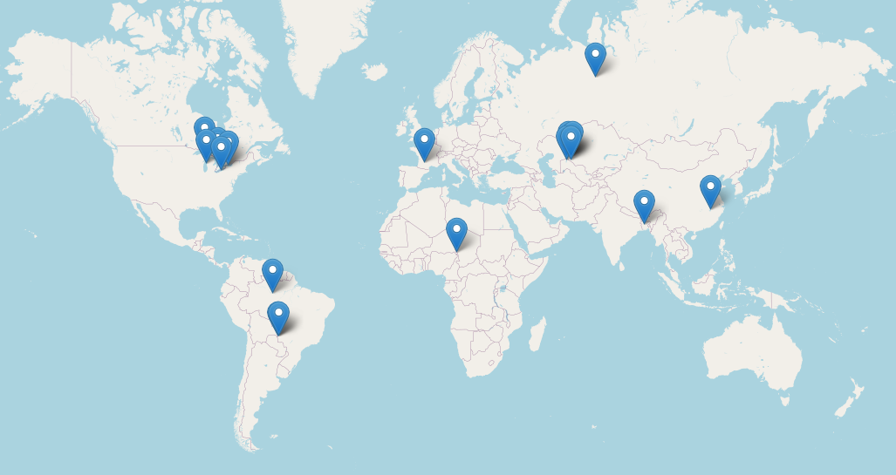
Notes:
Sauf mention contraire, la présentation “Hauteurs d’eau (altimétrie) : quelques utilisations” conçue par Cnes/Aviso est mise à disposition selon les termes de la Licence Creative Commons Attribution - Partage dans les Mêmes Conditions 4.0 International (CC BY-SA 4.0). Pour consulter cette licence, allez sur https://creativecommons.org/licenses/by-sa/4.0

Slide 4
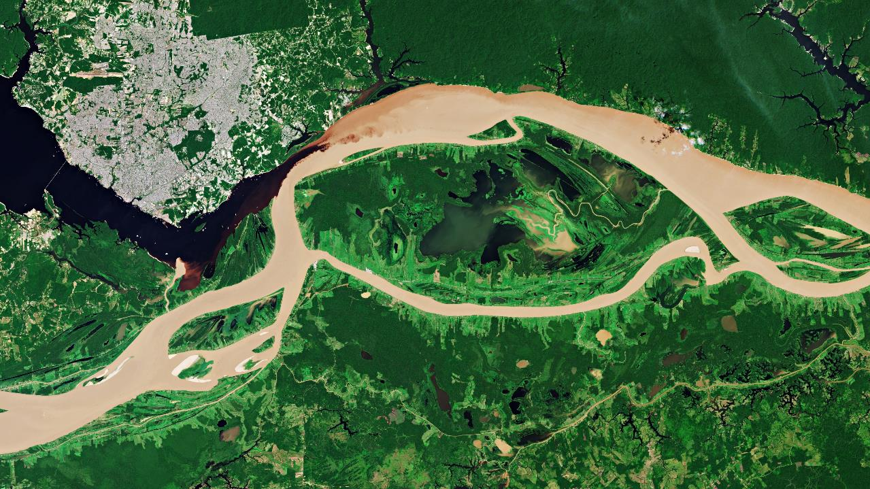
Rivières & fleuves
Confluence du Rio Negro et de la rivière Solimões, formant l’Amazone © Esa
Notes:
Sauf mention contraire, la présentation “Hauteurs d’eau (altimétrie) : quelques utilisations” conçue par Cnes/Aviso est mise à disposition selon les termes de la Licence Creative Commons Attribution - Partage dans les Mêmes Conditions 4.0 International (CC BY-SA 4.0). Pour consulter cette licence, allez sur https://creativecommons.org/licenses/by-sa/4.0

Slide 5
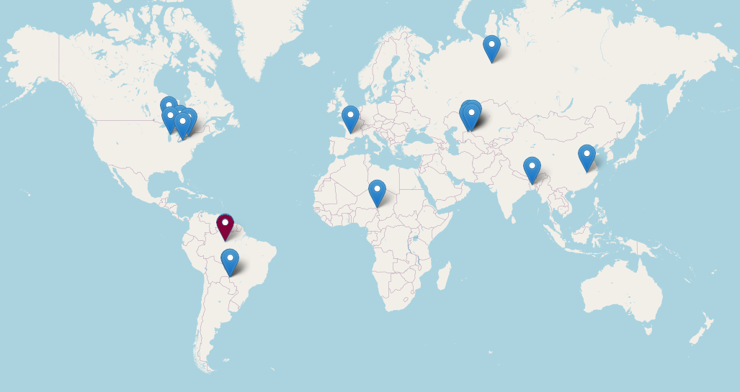
Notes:
Sauf mention contraire, la présentation “Hauteurs d’eau (altimétrie) : quelques utilisations” conçue par Cnes/Aviso est mise à disposition selon les termes de la Licence Creative Commons Attribution - Partage dans les Mêmes Conditions 4.0 International (CC BY-SA 4.0). Pour consulter cette licence, allez sur https://creativecommons.org/licenses/by-sa/4.0

Slide 6
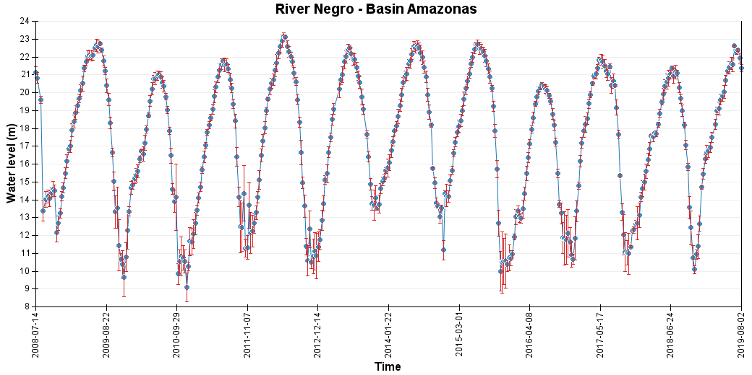
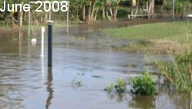
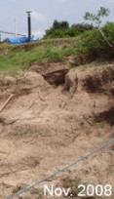
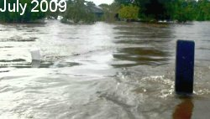
Suivi des variations saisonnières – l’Amazone
L’Amazone connait des variations saisonnières impressionnantes (jusqu’à 16 m).
Cette amplitude très grande est un problème pour les mesures in situ, car elle exige d’utiliser une série de jauges sur la rive pour suivre ses variations.
Hydroweb
©D. Medeiros Moreira (CPRM, Brazil)
©D. Medeiros Moreira (CPRM, Brazil)
©D. Medeiros Moreira (CPRM, Brazil)
Notes:
http://hydroweb.theia-land.fr/hydroweb/view/R_AMAZONAS_NEGRO_KM1295?lang=fr
Sauf mention contraire, la présentation “Hauteurs d’eau (altimétrie) : quelques utilisations” conçue par Cnes/Aviso est mise à disposition selon les termes de la Licence Creative Commons Attribution - Partage dans les Mêmes Conditions 4.0 International (CC BY-SA 4.0). Pour consulter cette licence, allez sur https://creativecommons.org/licenses/by-sa/4.0

Slide 7
Notes:
Sauf mention contraire, la présentation “Hauteurs d’eau (altimétrie) : quelques utilisations” conçue par Cnes/Aviso est mise à disposition selon les termes de la Licence Creative Commons Attribution - Partage dans les Mêmes Conditions 4.0 International (CC BY-SA 4.0). Pour consulter cette licence, allez sur https://creativecommons.org/licenses/by-sa/4.0

Slide 8
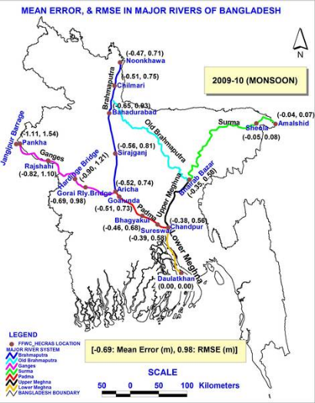
Prévoir les fleuves et rivières
Les observations altimétriques peuvent être utilisées pour prévoir des évènement en aval, comme les crues.
(Credits Nasa/JPL)
Minimum time it takes flood waves to exit the global river network.
Combiner les hauteurs Jason-2 sur le Gange et le Brahmapoutre avec un modèle peut permettre de prévoir les hauteurs d’eau 5 jours à l’avance. Une prévision de crue à 20 jours basée sur des données Jason-2 a démontré l'idée dans un environnement opérationnel temps réel du 1er au 20 août 2012.
Flood Forecasting and Warning Center (FFWC)
Notes:
Sauf mention contraire, la présentation “Hauteurs d’eau (altimétrie) : quelques utilisations” conçue par Cnes/Aviso est mise à disposition selon les termes de la Licence Creative Commons Attribution - Partage dans les Mêmes Conditions 4.0 International (CC BY-SA 4.0). Pour consulter cette licence, allez sur https://creativecommons.org/licenses/by-sa/4.0

Slide 9
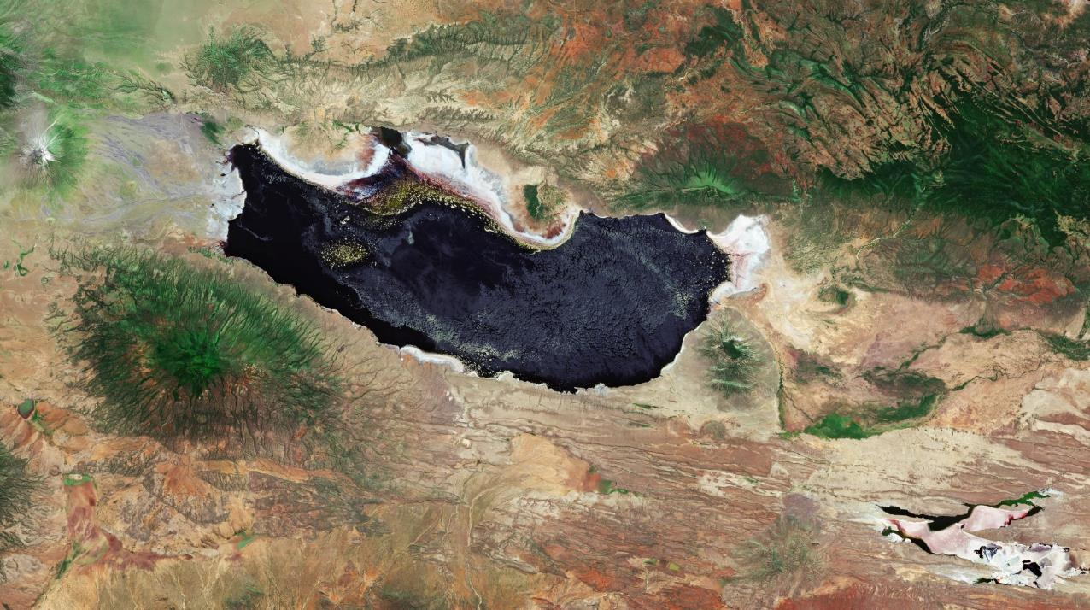
Lacs
Lake Natron Tanzania © Esa
Notes:
Sauf mention contraire, la présentation “Hauteurs d’eau (altimétrie) : quelques utilisations” conçue par Cnes/Aviso est mise à disposition selon les termes de la Licence Creative Commons Attribution - Partage dans les Mêmes Conditions 4.0 International (CC BY-SA 4.0). Pour consulter cette licence, allez sur https://creativecommons.org/licenses/by-sa/4.0

Slide 10
Notes:
Sauf mention contraire, la présentation “Hauteurs d’eau (altimétrie) : quelques utilisations” conçue par Cnes/Aviso est mise à disposition selon les termes de la Licence Creative Commons Attribution - Partage dans les Mêmes Conditions 4.0 International (CC BY-SA 4.0). Pour consulter cette licence, allez sur https://creativecommons.org/licenses/by-sa/4.0

Slide 11
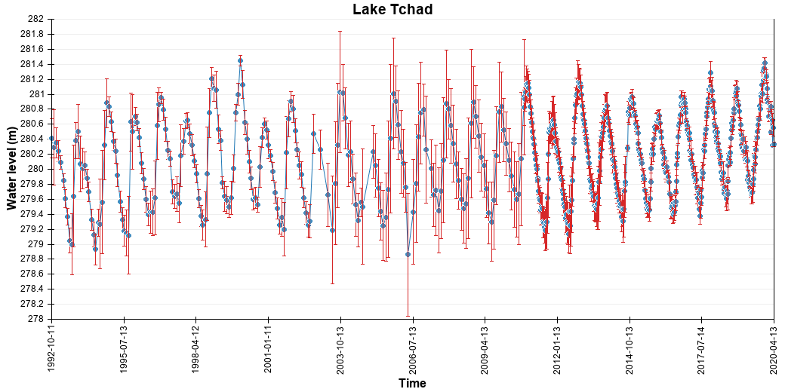
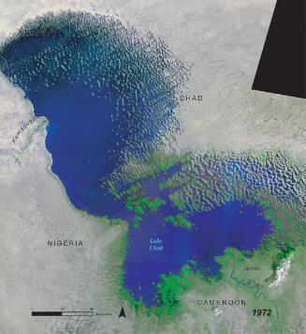
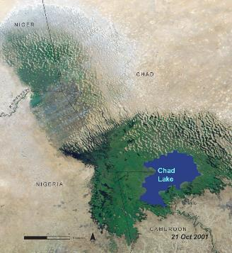
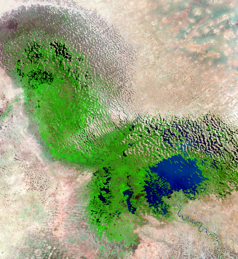
Lac Tchad
Le lac Tchad a commencé à baisser à partir des années 1960. Quand l’altimétrie a commencé, le lac était déjà à 1/10e de sa superficie initiale. Ses variations sont suivies, saisonnières, mais aussi interannuelles, avec une stabilisation voire légère remontée entre 2000 et 2020.
Hydroweb
Credit UNEP/GRID-Sioux Falls
Credit UNEP/GRID-Sioux Falls
Credit UNEP/GRID-Sioux Falls
May 2018
Notes:
hydroweb.theia-land.fr/hydroweb/view/L_tchad?lang=en
Sauf mention contraire, la présentation “Hauteurs d’eau (altimétrie) : quelques utilisations” conçue par Cnes/Aviso est mise à disposition selon les termes de la Licence Creative Commons Attribution - Partage dans les Mêmes Conditions 4.0 International (CC BY-SA 4.0). Pour consulter cette licence, allez sur https://creativecommons.org/licenses/by-sa/4.0

Slide 12
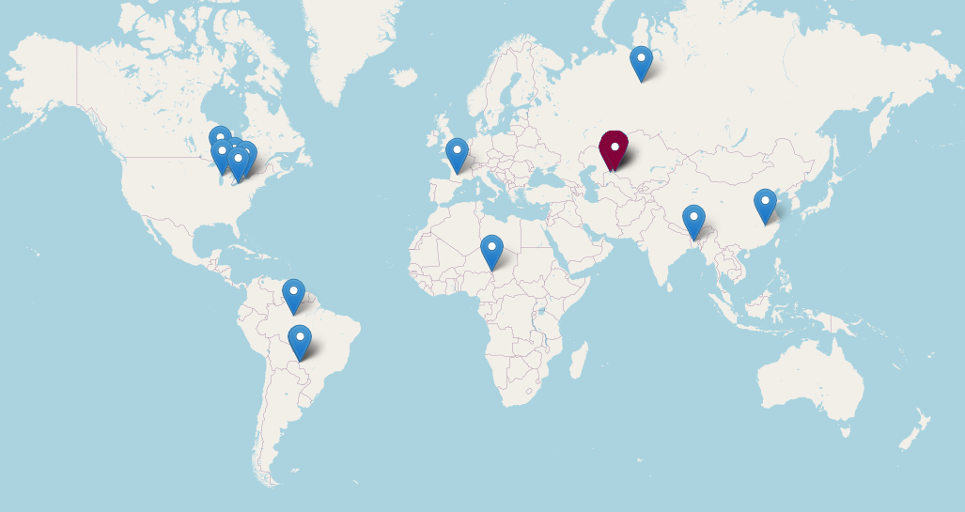
Notes:
Sauf mention contraire, la présentation “Hauteurs d’eau (altimétrie) : quelques utilisations” conçue par Cnes/Aviso est mise à disposition selon les termes de la Licence Creative Commons Attribution - Partage dans les Mêmes Conditions 4.0 International (CC BY-SA 4.0). Pour consulter cette licence, allez sur https://creativecommons.org/licenses/by-sa/4.0

Slide 13
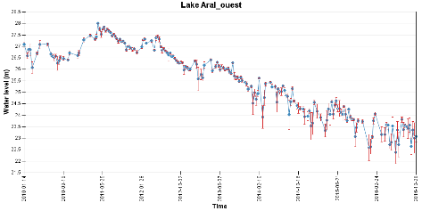
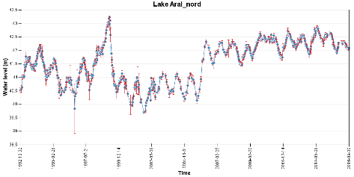
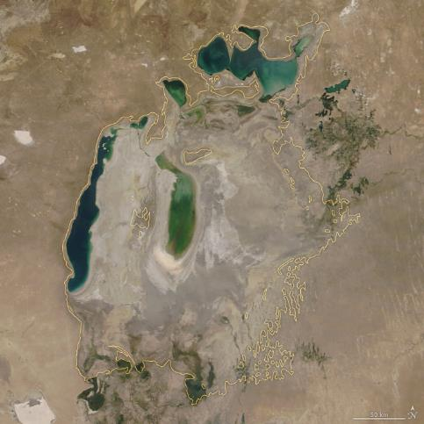
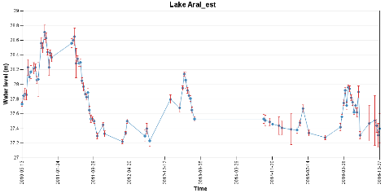
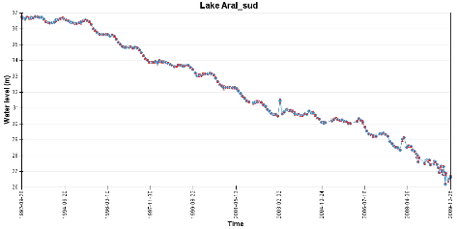
Mer d’Aral
Hydroweb
Hydroweb
Hydroweb
Hydroweb
(Credits Nasa/JPL)
La mer d’Aral le 21 août 2018. En jaune, le trait de côte approximatif de 1960
Notes:
Image : https://earthobservatory.nasa.gov/world-of-change/AralSea
hydroweb.theia-land.fr/hydroweb/view/L_aral_sud?lang=en
hydroweb.theia-land.fr/hydroweb/view/L_aral_nord?lang=en
hydroweb.theia-land.fr/hydroweb/view/L_aral_ouest?lang=en
Sauf mention contraire, la présentation “Hauteurs d’eau (altimétrie) : quelques utilisations” conçue par Cnes/Aviso est mise à disposition selon les termes de la Licence Creative Commons Attribution - Partage dans les Mêmes Conditions 4.0 International (CC BY-SA 4.0). Pour consulter cette licence, allez sur https://creativecommons.org/licenses/by-sa/4.0
hydroweb.theia-land.fr/hydroweb/view/L_aral_est?lang=en

Slide 14
Notes:
Sauf mention contraire, la présentation “Hauteurs d’eau (altimétrie) : quelques utilisations” conçue par Cnes/Aviso est mise à disposition selon les termes de la Licence Creative Commons Attribution - Partage dans les Mêmes Conditions 4.0 International (CC BY-SA 4.0). Pour consulter cette licence, allez sur https://creativecommons.org/licenses/by-sa/4.0

Slide 15
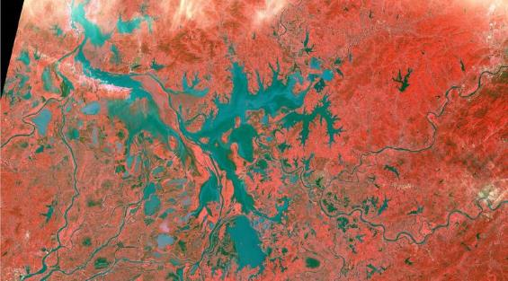
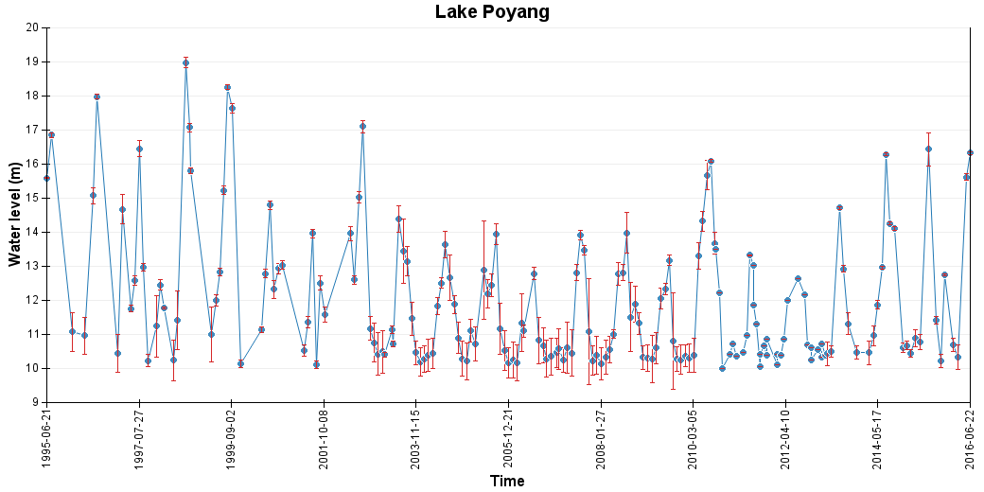
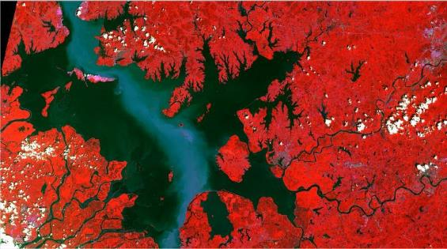
Lac Poyang (Chine)
Hydroweb
ICube-Sertit / European Union, contains modified Copernicus Sentinel data
Hauteur d’eau du Poyang mesuré par altimétrie (Hydroweb)
Images optiques Sentinel-2 sur le Poyang pour le 2016-02-17 (en haut) : le lac est à son plus bas niveau, et présente une myriade de petits plans d'eau et d'étangs ; et pour le 2016-08-15 (en bas), à son plus haut niveau, formant une seule "mer intérieure". Le corridor plus claire au centre correspond à des sédiments en suspension, en lien avec les activités d'extraction du sable. Les deux images couvrent une zone de 75x130 km (Crédits Sertit/ICube)
ICube-Sertit / European Union, contains modified Copernicus Sentinel data
Notes:
http://hydroweb.theia-land.fr/hydroweb/view/L_poyang?lang=en pour la courbe alti.
Sauf mention contraire, la présentation “Hauteurs d’eau (altimétrie) : quelques utilisations” conçue par Cnes/Aviso est mise à disposition selon les termes de la Licence Creative Commons Attribution - Partage dans les Mêmes Conditions 4.0 International (CC BY-SA 4.0). Pour consulter cette licence, allez sur https://creativecommons.org/licenses/by-sa/4.0

Slide 16
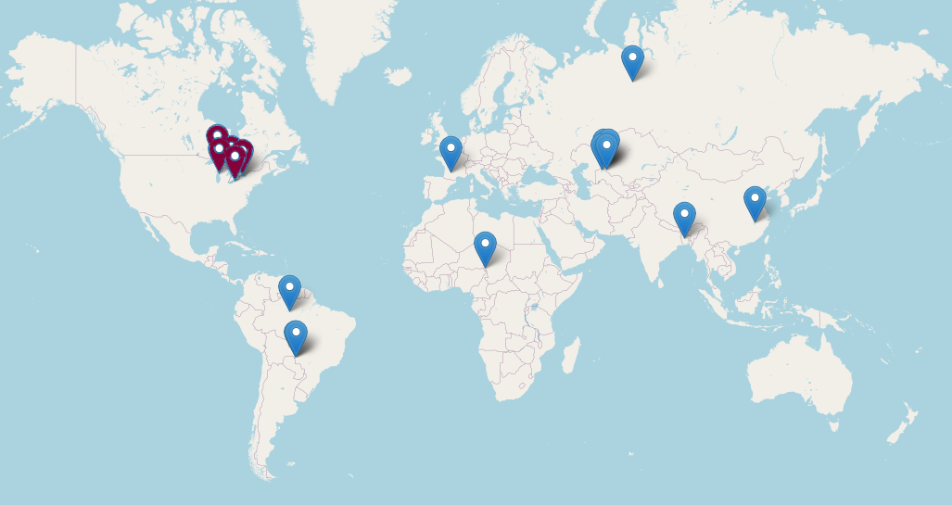
Notes:
Sauf mention contraire, la présentation “Hauteurs d’eau (altimétrie) : quelques utilisations” conçue par Cnes/Aviso est mise à disposition selon les termes de la Licence Creative Commons Attribution - Partage dans les Mêmes Conditions 4.0 International (CC BY-SA 4.0). Pour consulter cette licence, allez sur https://creativecommons.org/licenses/by-sa/4.0

Slide 17
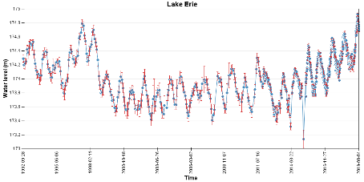
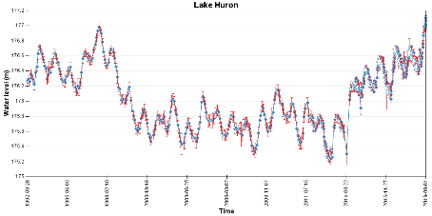
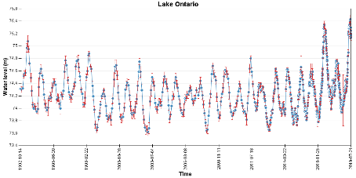
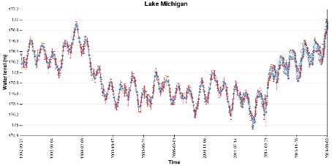
Grands lacs américains
Les grands lacs, au nord-est des États-Unis d’Amérique sont parmi les plus grands lacs d’eau douce sur Terre. Survolés par Topex/Poseidon, leurs hauteurs d’eau ont été suivies depuis 1992.
Hydroweb
Fin 1998, certains des lacs (p.ex. Lac Ontario) avaient des niveaux plus bas que la normale, peut-être du fait du phénomène El Niño/La Niña.
En 2018 et 2019, le niveau était exceptionnellement élevé dans tous les lacs.
Hydroweb
Hydroweb
Hydroweb
Hydroweb
Notes:
http://hydroweb.theia-land.fr/?lang=en&basin=ST.LAWRENCE
http://hydroweb.theia-land.fr/hydroweb/view/L_michigan?lang=en
hydroweb.theia-land.fr/hydroweb/view/L_superior?lang=en
hydroweb.theia-land.fr/hydroweb/view/L_huron?lang=en
hydroweb.theia-land.fr/hydroweb/view/L_erie?lang=en
hydroweb.theia-land.fr/hydroweb/view/L_ontario?lang=en
Sauf mention contraire, la présentation “Hauteurs d’eau (altimétrie) : quelques utilisations” conçue par Cnes/Aviso est mise à disposition selon les termes de la Licence Creative Commons Attribution - Partage dans les Mêmes Conditions 4.0 International (CC BY-SA 4.0). Pour consulter cette licence, allez sur https://creativecommons.org/licenses/by-sa/4.0

Slide 18
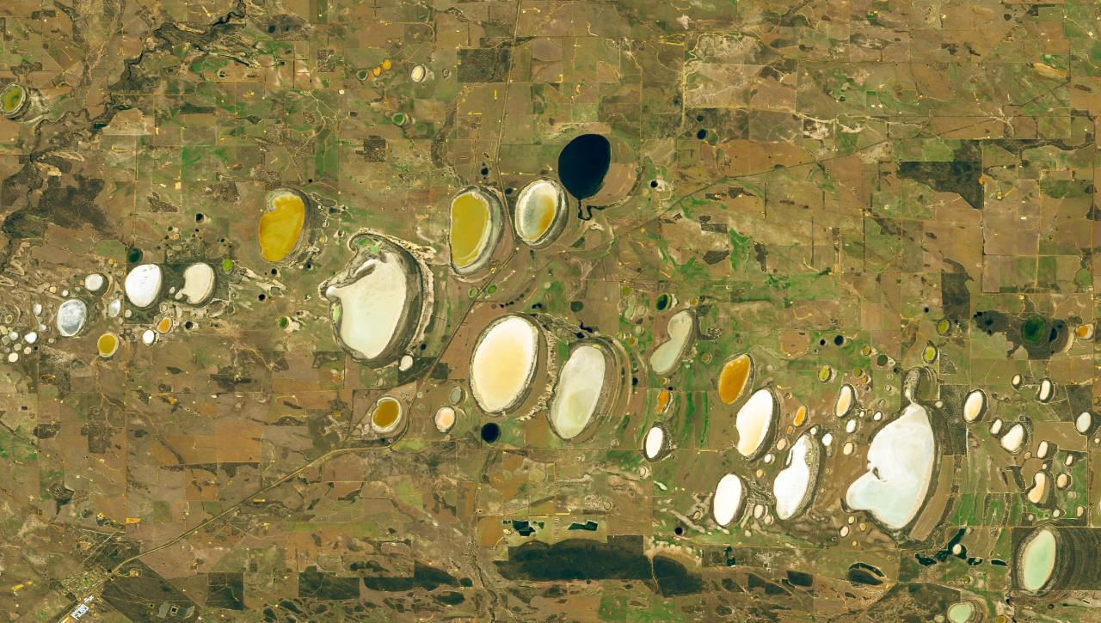
Petits plans d’eau
Lacs salés, Australie occidentale © Nasa
Notes:
Sauf mention contraire, la présentation “Hauteurs d’eau (altimétrie) : quelques utilisations” conçue par Cnes/Aviso est mise à disposition selon les termes de la Licence Creative Commons Attribution - Partage dans les Mêmes Conditions 4.0 International (CC BY-SA 4.0). Pour consulter cette licence, allez sur https://creativecommons.org/licenses/by-sa/4.0

Slide 19
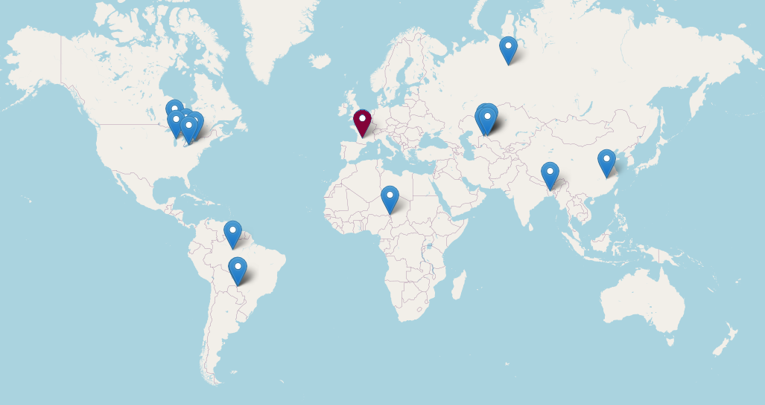
Notes:
Sauf mention contraire, la présentation “Hauteurs d’eau (altimétrie) : quelques utilisations” conçue par Cnes/Aviso est mise à disposition selon les termes de la Licence Creative Commons Attribution - Partage dans les Mêmes Conditions 4.0 International (CC BY-SA 4.0). Pour consulter cette licence, allez sur https://creativecommons.org/licenses/by-sa/4.0

Slide 20
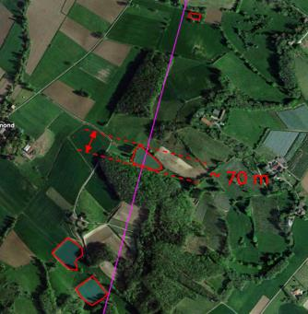
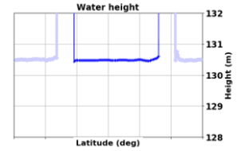
Petits plans d’eau: les capacités du mode « SAR »
Un étang vu par satellite optique (à gauche). À droite les mesures traitées en mode SAR entièrement focalisé (les images secondaires viennent du schéma d'émission / réception de l'altimètre. Jason-CS/Sentinel-6 devrait éviter ceci) (Credits CLS)
(Credit CLS)
Tout le temps d'illumination de la surface (~2,5 s) peut être utilisé pour le traitement d'ouverture synthétique, car l'onde reste cohérente pendant toute cette durée. Ce "traitement SAR entièrement focalisé", permet d'obtenir d’atteindre la limite théorique de ~50 cm pour les altimètres SAR actuels (Cryosat-2, Sentinel-3A&B). Ceci permet d'observer et de mesurer avec précision de très petits plans d'eau et rivières traversés par la trace au sol du satellite.
Notes:
Sauf mention contraire, la présentation “Hauteurs d’eau (altimétrie) : quelques utilisations” conçue par Cnes/Aviso est mise à disposition selon les termes de la Licence Creative Commons Attribution - Partage dans les Mêmes Conditions 4.0 International (CC BY-SA 4.0). Pour consulter cette licence, allez sur https://creativecommons.org/licenses/by-sa/4.0

Slide 21
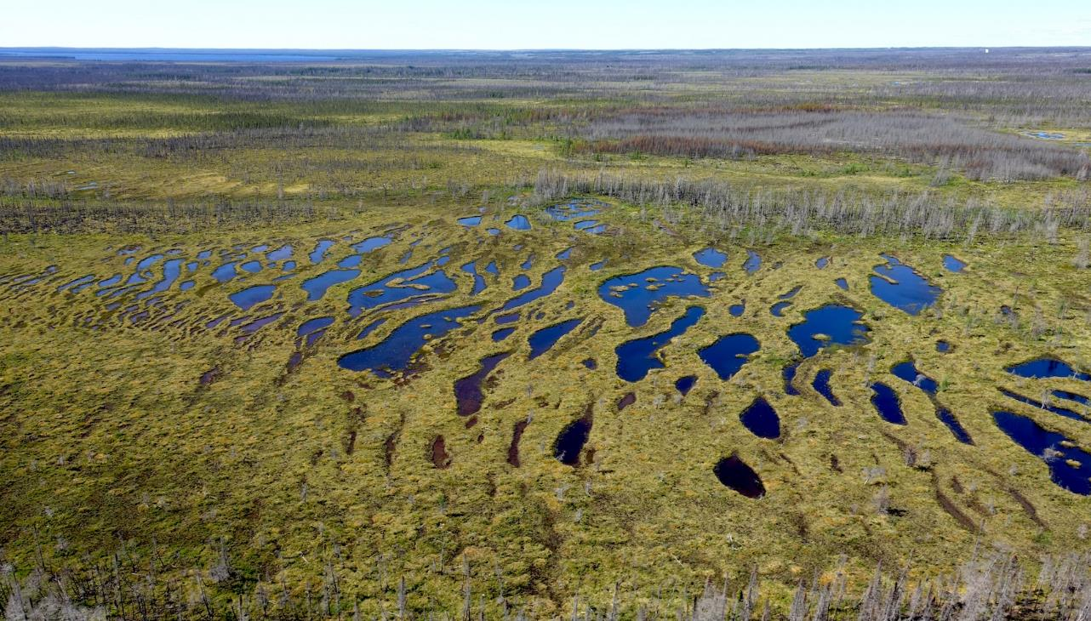
Zones humides
Tourbillières, Mélina Guêné-Nanchen via Imaggeo CC-BY3,0
Notes:
Sauf mention contraire, la présentation “Hauteurs d’eau (altimétrie) : quelques utilisations” conçue par Cnes/Aviso est mise à disposition selon les termes de la Licence Creative Commons Attribution - Partage dans les Mêmes Conditions 4.0 International (CC BY-SA 4.0). Pour consulter cette licence, allez sur https://creativecommons.org/licenses/by-sa/4.0

Slide 22
Notes:
Sauf mention contraire, la présentation “Hauteurs d’eau (altimétrie) : quelques utilisations” conçue par Cnes/Aviso est mise à disposition selon les termes de la Licence Creative Commons Attribution - Partage dans les Mêmes Conditions 4.0 International (CC BY-SA 4.0). Pour consulter cette licence, allez sur https://creativecommons.org/licenses/by-sa/4.0

Slide 23
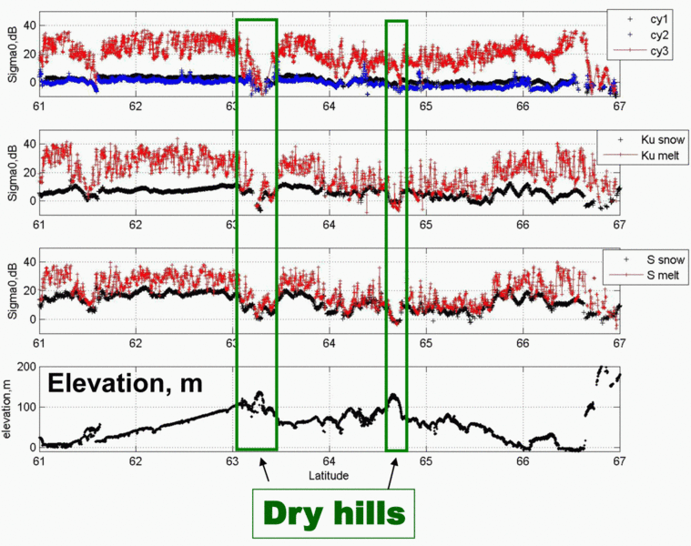
Les tourbières et les lacs du bassin de l'Ob
Le coefficient de rétrodiffusion (σ0) est le rapport entre la puissance réfléchie par la surface et celle émise par le radar. L'eau ou la glace sont de bons réflecteurs, tandis que les zones de végétation sèche atténuent fortement le signal. Ainsi, le coefficient de rétrodiffusion peut être utilisé pour discriminer le type de surface dans l'empreinte du radar.
(Crédits CNRS/Legos)
Collines sèches
Coefficient de rétrodiffusion pour (en haut) les 3 premiers cycles Saral, (mileu) Envisat en bande Ku et S de l'altimètre. En bas, la topographie de la zone (Crédits CNRS/Legos)
Trace au sol Saral
Notes:
Sauf mention contraire, la présentation “Hauteurs d’eau (altimétrie) : quelques utilisations” conçue par Cnes/Aviso est mise à disposition selon les termes de la Licence Creative Commons Attribution - Partage dans les Mêmes Conditions 4.0 International (CC BY-SA 4.0). Pour consulter cette licence, allez sur https://creativecommons.org/licenses/by-sa/4.0

Slide 24
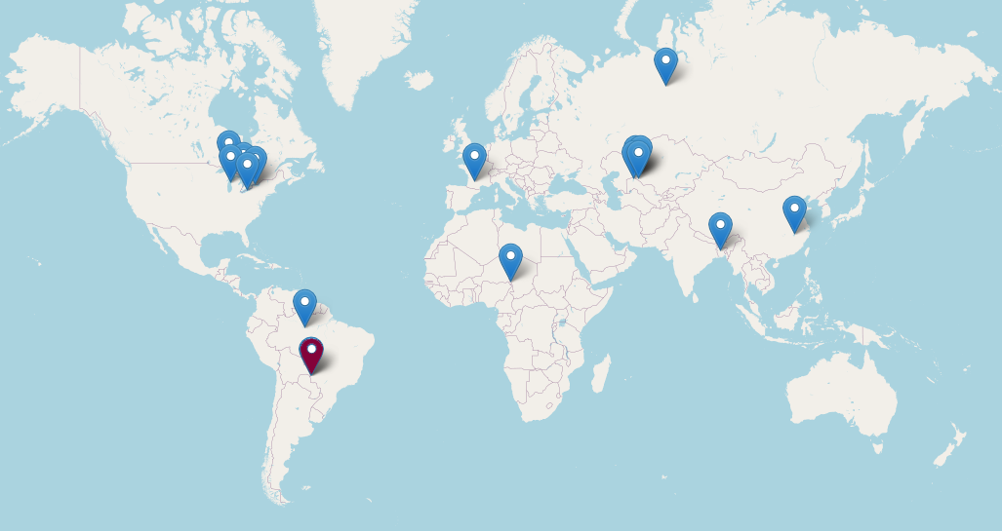
Notes:
Sauf mention contraire, la présentation “Hauteurs d’eau (altimétrie) : quelques utilisations” conçue par Cnes/Aviso est mise à disposition selon les termes de la Licence Creative Commons Attribution - Partage dans les Mêmes Conditions 4.0 International (CC BY-SA 4.0). Pour consulter cette licence, allez sur https://creativecommons.org/licenses/by-sa/4.0

Slide 25
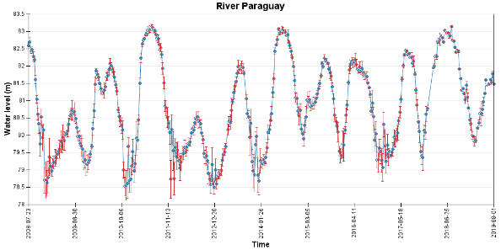
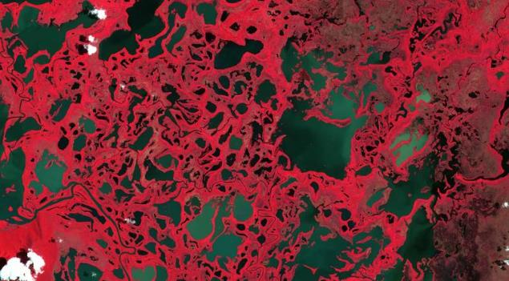
La zone humide du Pantanal
la plus grande zone humide tropicale
mélange complexe de forêts, de savanes et d'environnement aquatique
des cycles d'inondation annuels et interannuels très variables.
Hydroweb
Les hauteurs altimétriques du Paraguay (un des fleuves alimentant le Pantanal), montrent l'amplitude des inondations (~4 m) et leur cycle.
Les images optiques montrent l'étendue des inondations et la complexité de la zone.
ICube-Sertit / European Union, contains modified Copernicus Sentinel data
Image optique Sentinel-2 sur la zone du Pantanal le 2019-02-06 : le mélange des eaux et de la végétation (en rouge) est clairement visible (Crédits Sertit/ICube)
Notes:
http://hydroweb.theia-land.fr/hydroweb/view/R_PARANA_PARAGUAI_KM2439?lang=fr
Sauf mention contraire, la présentation “Hauteurs d’eau (altimétrie) : quelques utilisations” conçue par Cnes/Aviso est mise à disposition selon les termes de la Licence Creative Commons Attribution - Partage dans les Mêmes Conditions 4.0 International (CC BY-SA 4.0). Pour consulter cette licence, allez sur https://creativecommons.org/licenses/by-sa/4.0

Slide 26
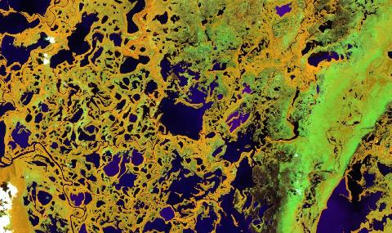
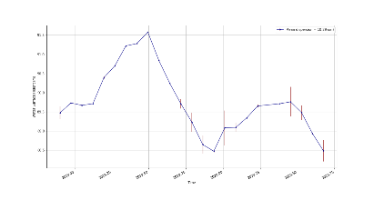
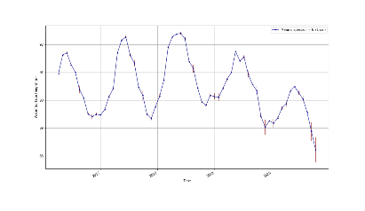
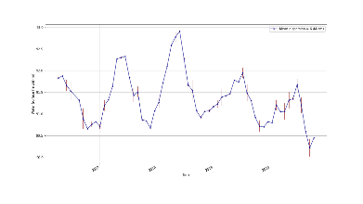
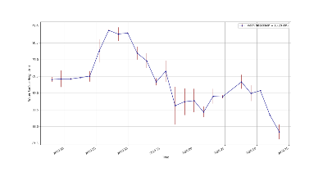
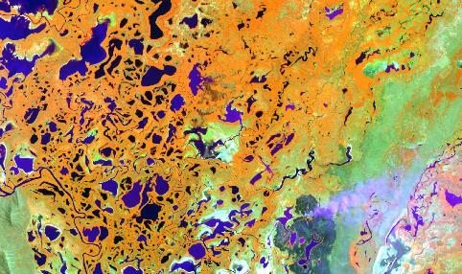
Sécheresse de 2020 sur le Pantanal
Hydroweb
Hydroweb
ICube-Sertit / European Union, contains modified Copernicus Sentinel data
2019-02-06 Sentinel-2A
Hydroweb
Hydroweb
L’année 2020 a connu une sécheresse majeure sur le Pantanal (et le bassin du Parana), avec pratiquement pas de crue saisonnière sur la période avril-juillet. Les images Sentinel-2 montre l’impact catastrophique, avec également des zones brulées par les feux.
ICube-Sertit / European Union, contains modified Copernicus Sentinel data
2020-10-03 Sentinel-2A
Notes:
http://hydroweb.theia-land.fr/?lang=fr&basin=Parana
Sauf mention contraire, la présentation “Hauteurs d’eau (altimétrie) : quelques utilisations” conçue par Cnes/Aviso est mise à disposition selon les termes de la Licence Creative Commons Attribution - Partage dans les Mêmes Conditions 4.0 International (CC BY-SA 4.0). Pour consulter cette licence, allez sur https://creativecommons.org/licenses/by-sa/4.0

